Slide 1



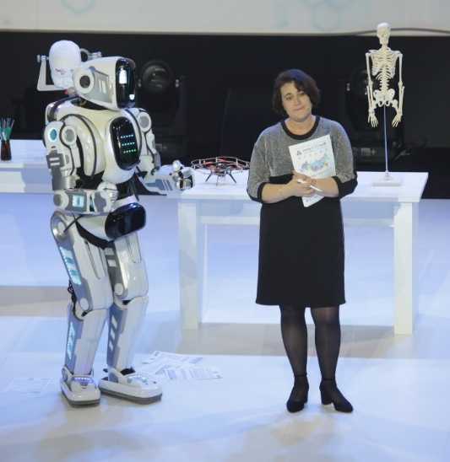
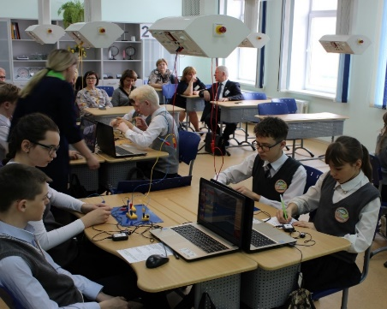
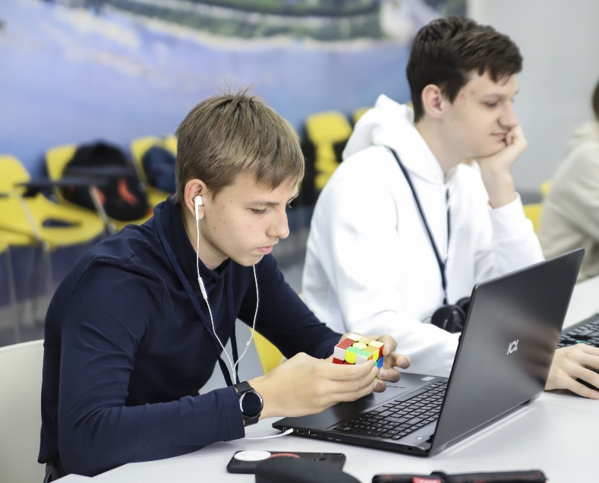
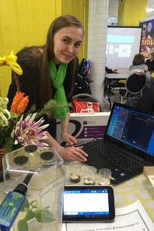
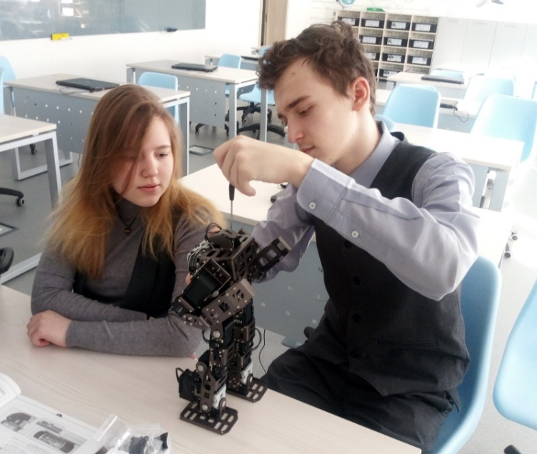
Цифровая образовательная среда как ресурс развития многокомпонентного образовательного пространства
(МАОУ «СОШ №85»)
Муниципальное автономное общеобразовательное учреждение «Средняя общеобразовательная школа № 85»
Семинар «Урок математики в среде электронного и дистанционного образования»

Slide 2



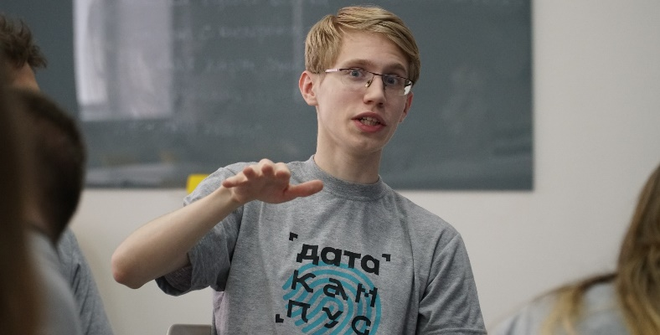
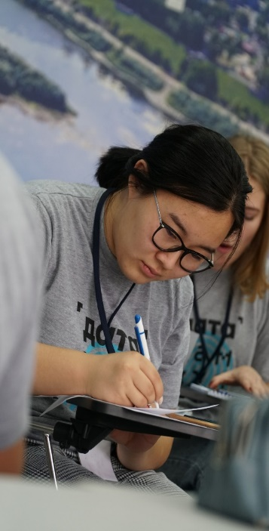
XXI век - VUCA – мир
Каков он реальный мир сейчас?
В настоящее время в мире происходит четвертая технологическая революция: стремительные потоки информации, высокотехнологичные инновации и разработки преобразовывают все сферы нашей жизни. Ее характерной чертой является слияние технологий, размывающее привычные границы между материальным, цифровым и биологическим мирами. По мнению ученых и практиков в ближайшей перспективе это приведет к колоссальным изменениям в экономике и производстве. Поэтому очень важно воспитывать инновационного человека, способного к творческой деятельности, направленной на получение новых знаний и технологий в интересах развития общества.

Slide 3

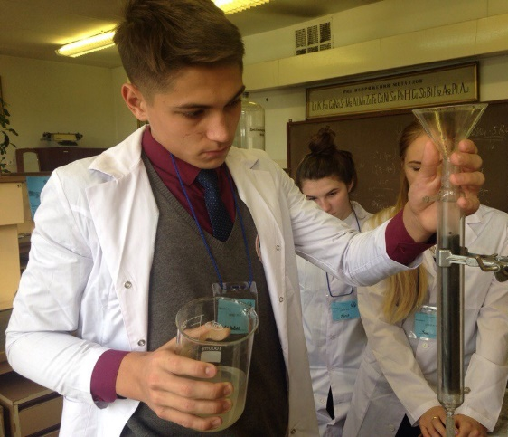
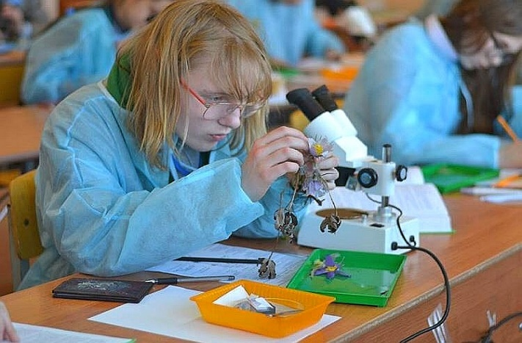
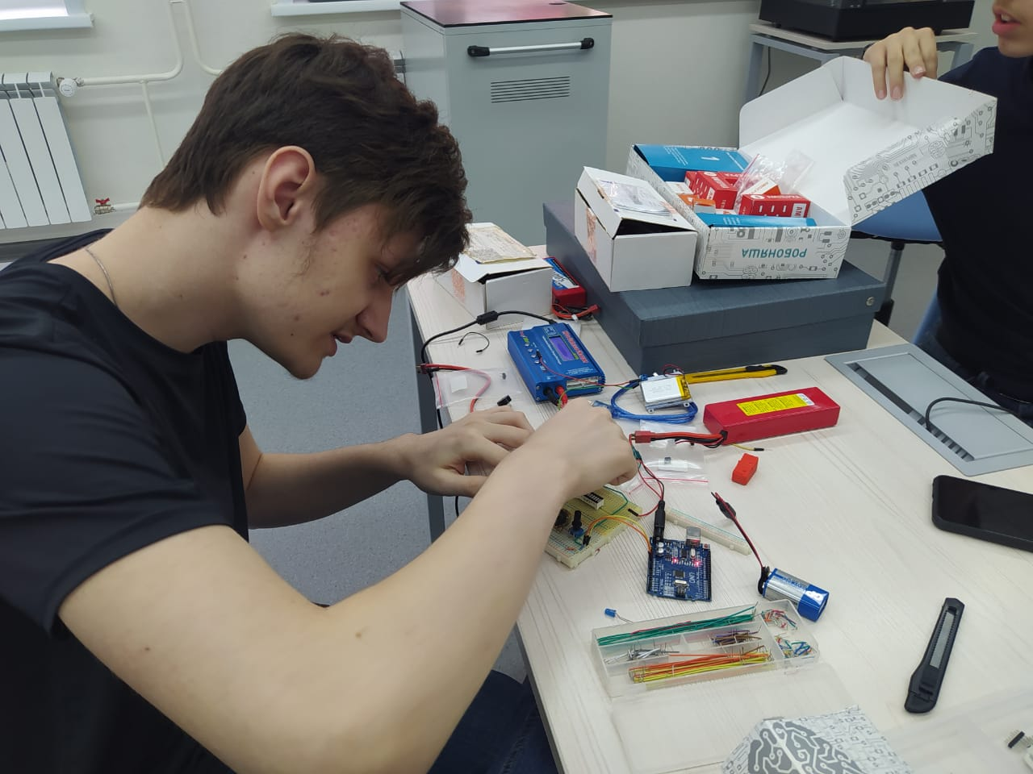
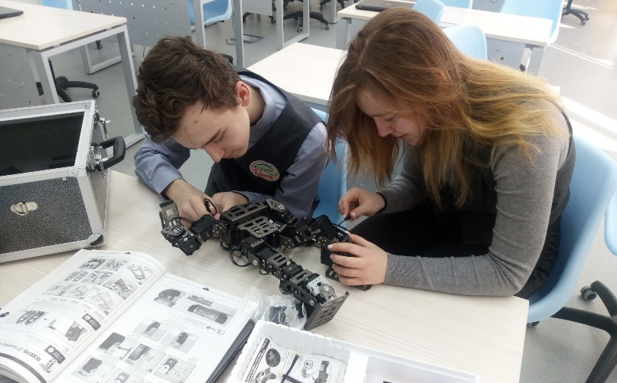
Национальный проект «ОБРАЗОВАНИЕ»
Цифровая образовательная среда
(создание современной и безопасной цифровой образовательной среды, обеспечивающей высокое качество и доступность образования всех видов и уровней);
Цифровая трансформация школы
(важное условие развития национального образовательного пространства в условиях перехода к цифровой экономике, цифровая трансформация ведет к изменению педагогической практики);
Цифровизация
(тренд, который охватывает все новые сферы жизни, и образование — не исключение);
Цифровая школа
(школа, где образовательная деятельность построена на основе ориентированной на результат персонализированной организации всей образовательной деятельности, в образовательной среде, насыщенной цифровыми технологиями. Переход к цифровой школе – результат цифровой трансформации (или цифровизации) образования).

Slide 4
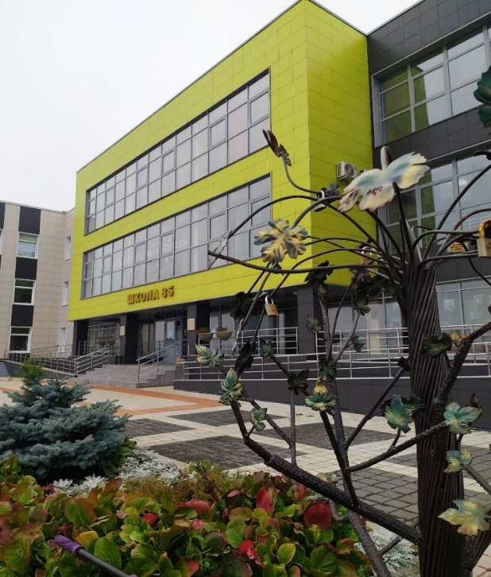
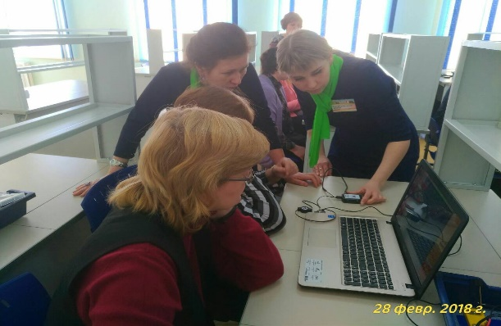
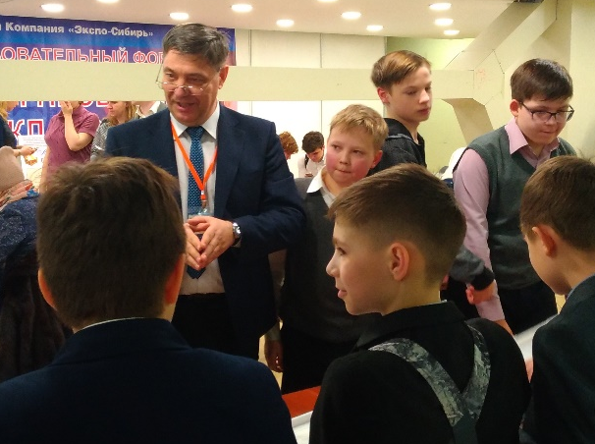

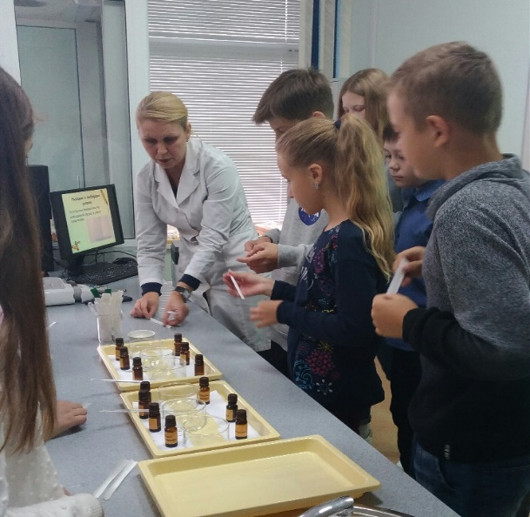
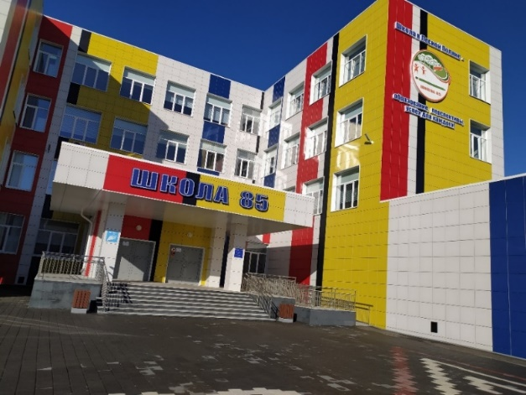
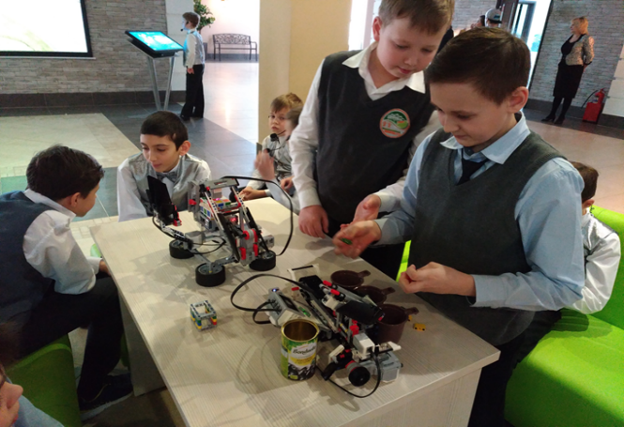
СОВРЕМЕННАЯ ЦИФРОВАЯ ШКОЛА 85
Ключевые направления развития
Современная школа. Материально – техническая база. Цифровая образовательная среда;
Педагогический состав школы. Портрет цифрового учителя;
Пересмотр содержания образования. Внедрение новых форм образовательных практик, методов и технологий (электронное обучение, дистанционные технологии);
Индивидуальные учебные планы;
Инженерные классы;
Система внеурочной деятельности;
Система дополнительного образования;
Инновационная деятельность;
Научно – исследовательская и проектная деятельность (НОУ «Мудрая Сова», Школа юных стратегов);
Доступная среда.
Площадь застройки –
89 000 м²,
школа состоит
из 2х зданий
1
Школа «пережила» три открытия:
2015 год, 2016 год, 2020 год
2
В школе
2323 учащихся,
85 классов,
131 работник
3

Slide 5
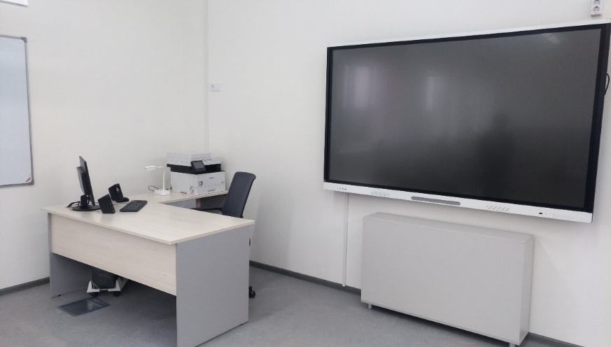
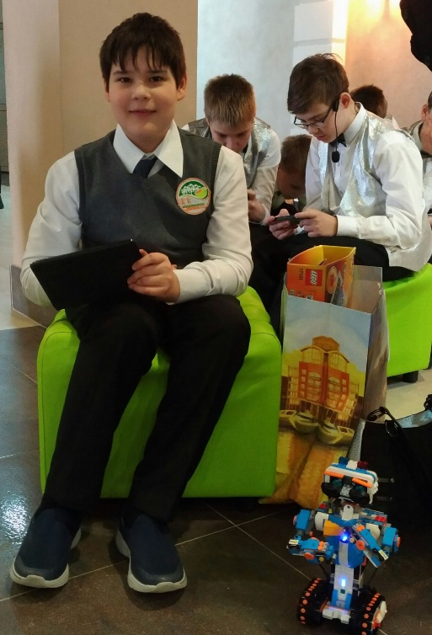
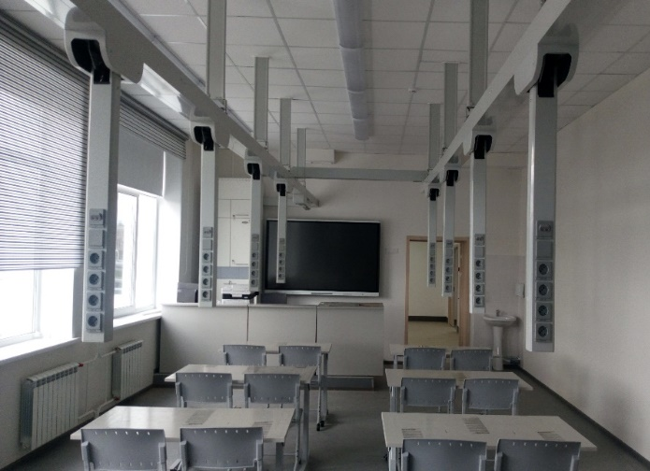
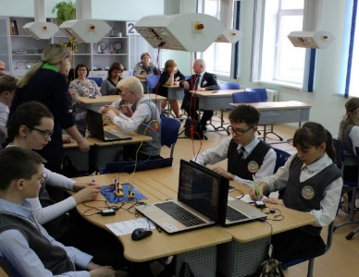
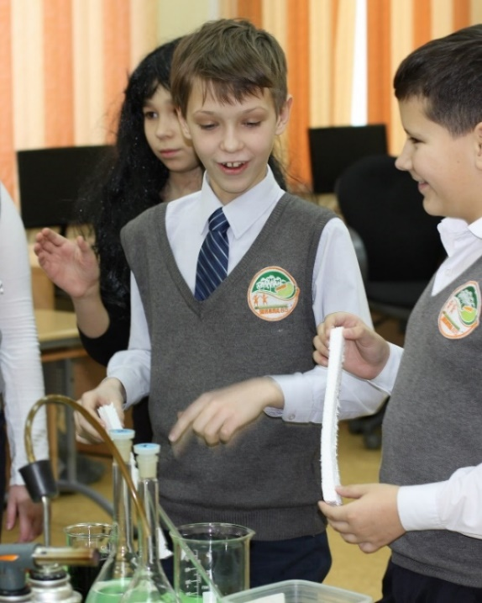
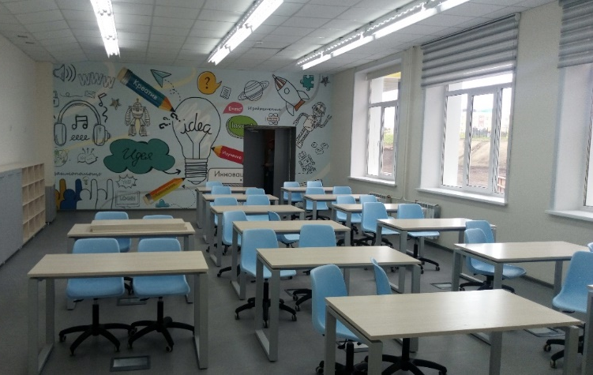
ЦИФРОВАЯ ОБРАЗОВАТЕЛЬНАЯ СРЕДА
Материально – техническая база и цифровые возможности
Школа оборудована по модели «цифровая школа». Начиная с компьютеров (481), планшетов (80) и заканчивая интерактивными досками (67) и интерактивными панелями SMART MX (51) , выход в интернет и локальную сеть, МФУ, документ-камера – этим оснащены все учебные кабинеты.
В кабинетах химии, физики, биологии - цифровая лаборатория Einstein LabMate 2 со встроенными датчиками.
В кабинете математики действует цифровая лаборатория Relab. В кабинетах физики установлены потолочные системы электроснабжения и энергосбережения.
Универсальная мастерская (класс робототехники) оснащена конструкторами модульных станков UNIMAT 1 Classic, Technic, Elementary (базовыми и ресурсными наборами).
В профильном инженерном классе представлены для учащихся принтер Raise3D Pro2 3D, сканер Scan-in-a-box и расходными материалами для моделирования и прототипирования, ПО для инженерной графики, лаборатория электроники и программирования, электромеханический конструктор robotis bioloid gp, набор-конструктор bitronics lab "Юный нейромоделист".
В цифровом оборудовании предусмотрены тележки с ноутбуками Acer Ryzen: 4 – по 16 ноутбуков, 1 - 30 ноутбуков для лингафонных кабинетов. По всем предметам представлен учебно-методический комплект, включающий также электронные приложения, плакаты и справочники.
Зал ВКС оснащен терминалом ВКС Yealink VC500-Basic/IP конференц-телефон/Yealink и интерактивной панелью SMART BOARD с функцией TEACHTOUCH.
Современное оборудование школы целесообразно включено в образовательное действие.
ВАЖНО!
Не только иметь хорошую материально – техническую базу, важно использовать ее для достижения поставленной цели в цифровой школе – обеспечить достижение каждым обучающимся требуемого и зафиксированного в утвержденной основной образовательной программе уровня образовательной подготовки

Slide 6

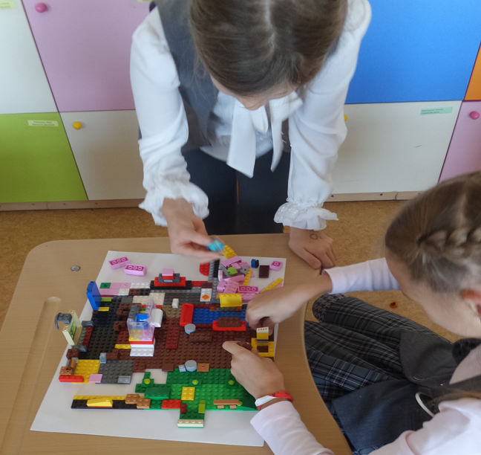
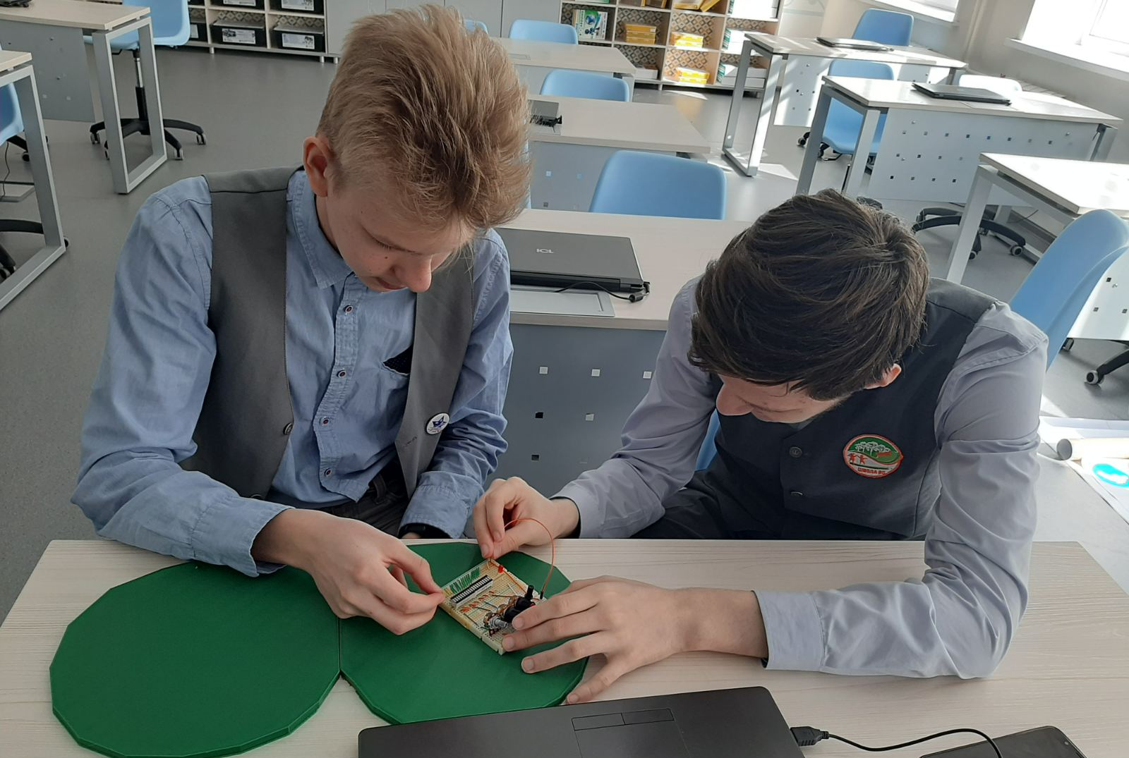
ЦИФРОВАЯ ОБРАЗОВАТЕЛЬНАЯ СРЕДА
На всех уровнях образования
Создание 7ж, 8д, 9д инженерных классов с углублённым изучением предметов естественнонаучного и математического циклов и дополнительных дисциплин: прототипирование, 3Д-моделирование, сайтостроение, андроидная робототехника как условия для формирования инженерного мышления и технических способностей учащихся 7-9 классов, а также развития исследовательской и проектной деятельности учащихся
В 10-11-х классах реализуются индивидуальные учебные планы с углублением предметов физико – математического и естественнонаучного циклов. В учебном плане в части, формируемой участниками образовательных отношений, предусмотрены курсы по выбору, среди которых: «Стратегирование» и «Проектирование». Учащиеся по завершении данных курсов предоставляют завершенные учебные исследования или разработанные проекты: прикладные, конструкторские, инженерные.
В организации учебной и внеурочной деятельности для учащихся 1 – 6 классов предусмотрены занятия с элементами творчества. Ребята на уроках используют конструкторы Lego, делают развертки и модели геометрических фигур, оригами, аппликации из бумаги, решают прикладные и наглядно-действенные задачи. В рамках внеурочной деятельности для ребят разработаны курсы «Юный программист» и «Занимательная математика»

Slide 7
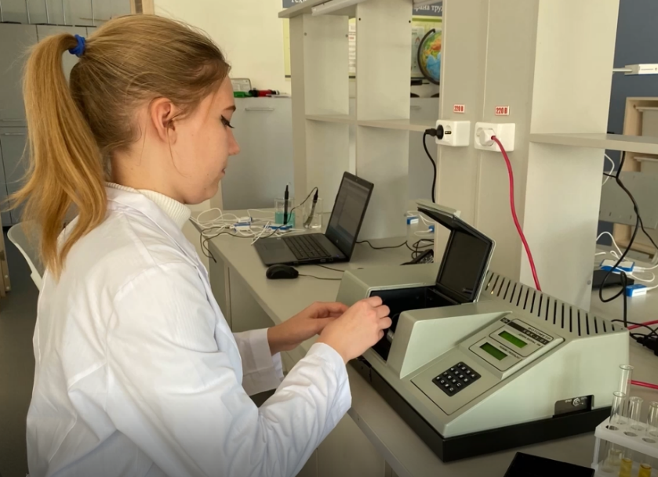
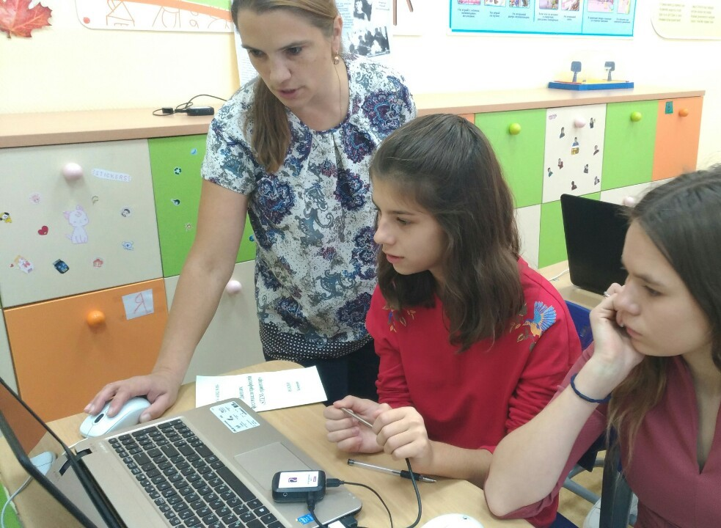
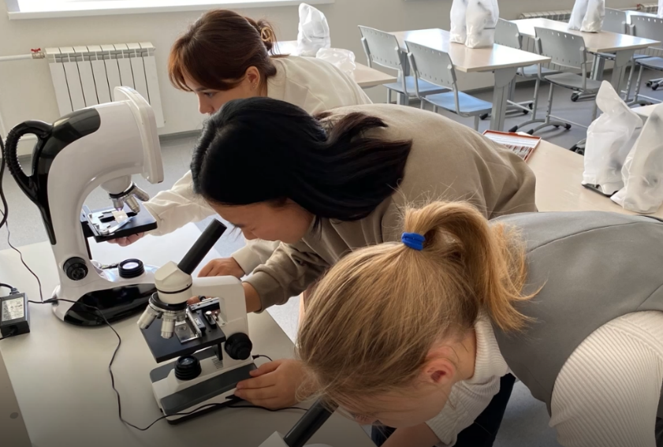
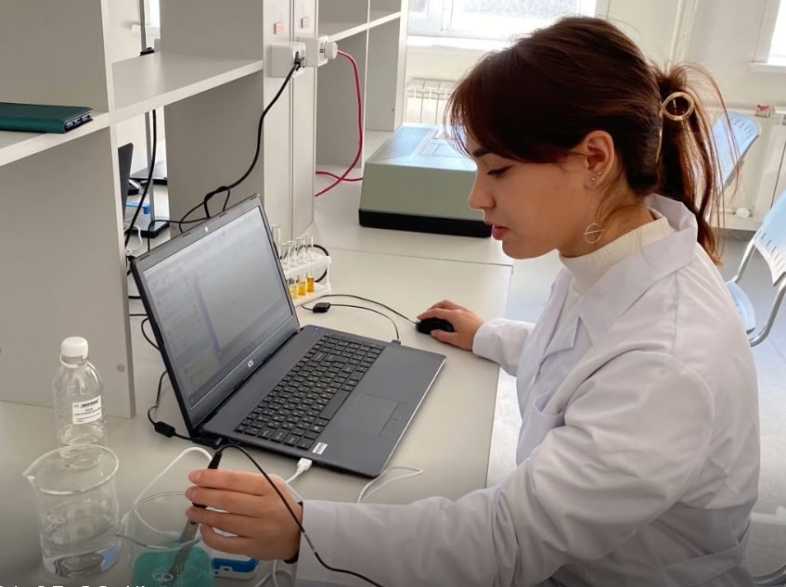
ЦИФРОВАЯ ОБРАЗОВАТЕЛЬНАЯ СРЕДА
Цифровые лаборатории на уроках биологии, физики, химии, математики
При изучении предметов естественнонаучного цикла, учителя школы 85 на своих уроках и во внеурочной деятельности активно используют цифровые лаборатории Einstein™. Цифровые лаборатории Einstein™ предоставляют возможность проводить увлекательные эксперименты. Например, на уроках биологии при изучении темы «Кровеносная система человека», на уроках физики при изучении темы «Гармонические колебания», на уроках химии при изучении темы Гидролиз солей», на уроках географии при изучении темы «Атмосфера». Благодаря тому, что цифровые лаборатории включают в себя ряд специализированных датчиков, регистратор данных и программное обеспечение, позволяющее управлять сбором данных, готовые результаты экспериментов в виде графиков можно увидеть на мониторе компьютера. Цифровые лаборатории Einstein™ - это современный помощник учителя, это универсальное средство помогает педагогу сделать уроки увлекательными и интересными, а также является отличной площадкой для проведения экспериментов в рамках проектной деятельности.
Цифровая лаборатория Relab Point используется во внеурочной деятельности по программе «Занимательная математика», которая предоставляет возможность более подробно изучать темы «Графики и диаграммы». Цифровая лаборатория Relab Point включает себя датчики температуры, звука, напряжения и тока, освещенности, тем самым, предоставляется возможность глубже представить окружающий мир.

Slide 8
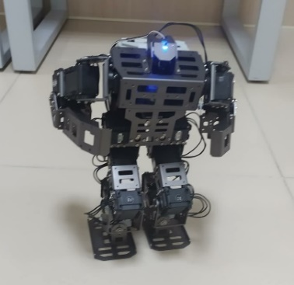
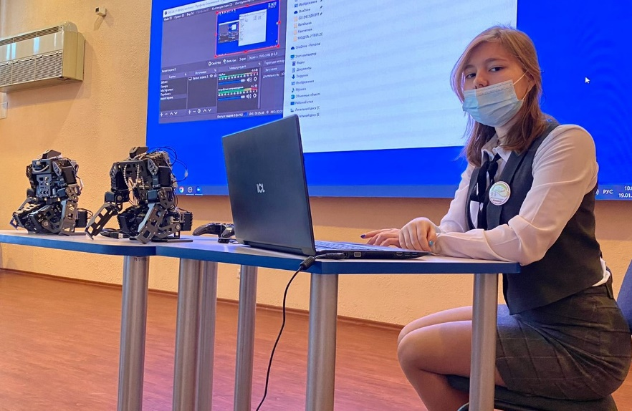
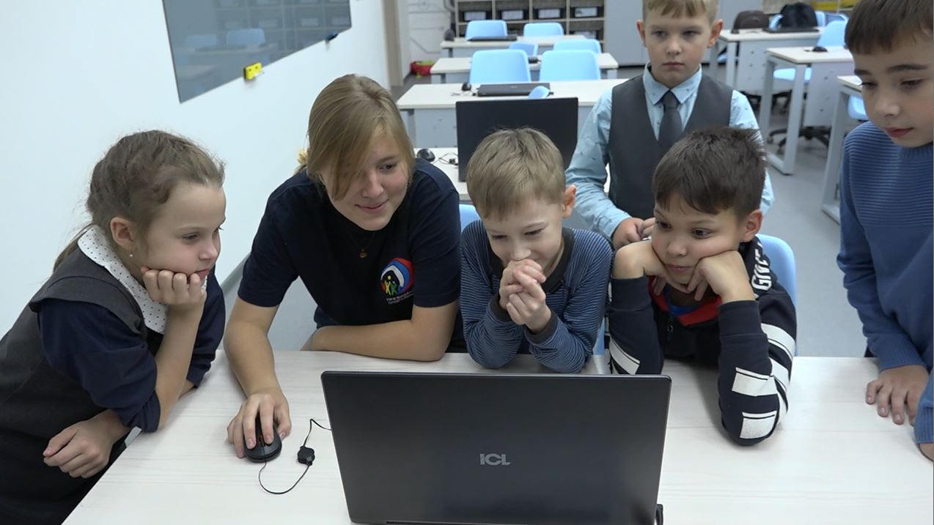
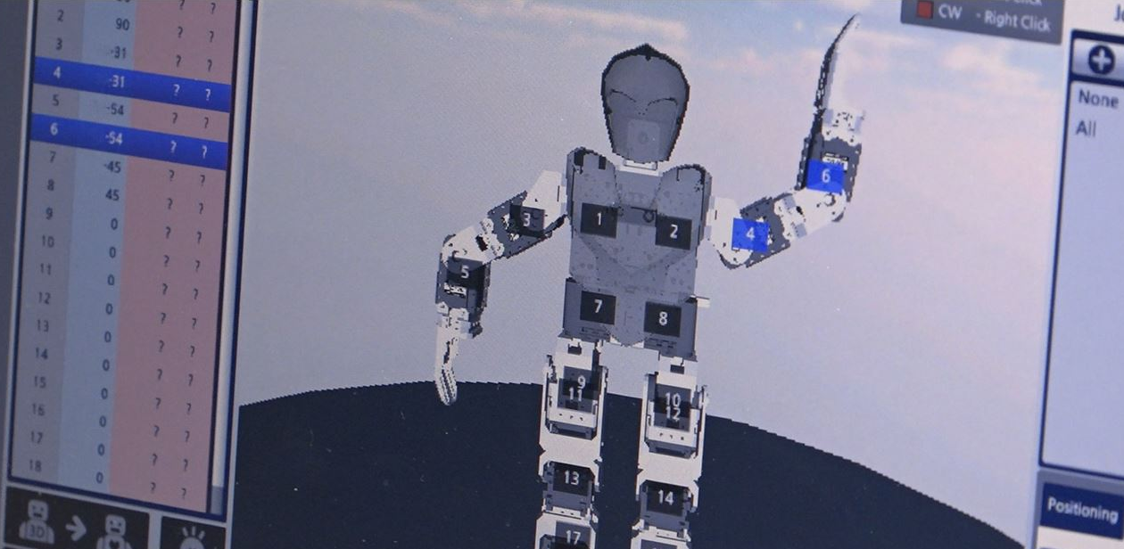
ЦИФРОВАЯ ОБРАЗОВАТЕЛЬНАЯ СРЕДА
Андроидная робототехника в рамках дополнительного образования
Конструктор ROBOTIS BIOLOID GP для создания робота (РОБОТ ГОША) позволяет создать уникальную образовательную среду, которая способствует развитию инженерного, конструкторского мышления.
В процессе работы с ROBOTIS BIOLOID GP учащиеся приобретают опыт решения как типовых, так и нешаблонных задач по конструированию, программированию, сбору данных, ребята работают в команде, анализируют, делают оценку, отстаивают свои идеи.
Набор ROBOTIS BIOLOID GP применяется в качестве платформы для углубленного изучения робототехники и профориентации в области кинематики, теории машин и механизмов, основ теории управления, методов конечно-автоматного управления. Набор предназначен для образовательных целей, а также для тех, кто увлекается робототехникой.
У нашего Гоши уже появился друг КЕША. Ребята из инженерных классов на занятиях дополнительного образования занимаются созданием второго андроидного робота КЕШИ, еще более совершенного, чем ГОША. Но самое главное, к нашим старшим ребятам приходят в гости учащиеся начальных классов, которые уже очень заинтересованы занятиями андроидной робототехникой, но занимаются пока LEGO-конструированием
Первая презентация РОБОТА ГОШИ состоялась на детском фестивале «Нитка.42», который прошел в МАОУ «СОШ 85», в рамках Года науки и технологий в России, дней науки в Кузбассе. В научном фестивале принимали участие школьники, увлекающиеся наукой, юные изобретатели, руководители и педагоги образовательных организаций города, родители. В работе интеллектуальных площадок наши ребята из инженерного класса показали мастер - класс по робототехнике. В центре внимания был андроидный РОБОТ ГОША, которого ребята сделали сами и который приветствовал участников фестиваля, хлопал им в ладоши и делал простые движения (ходьба, приседание, поклон). Вокруг нашего Гоши собирались зрители, его приветствовали как настоящего артиста.

Slide 9

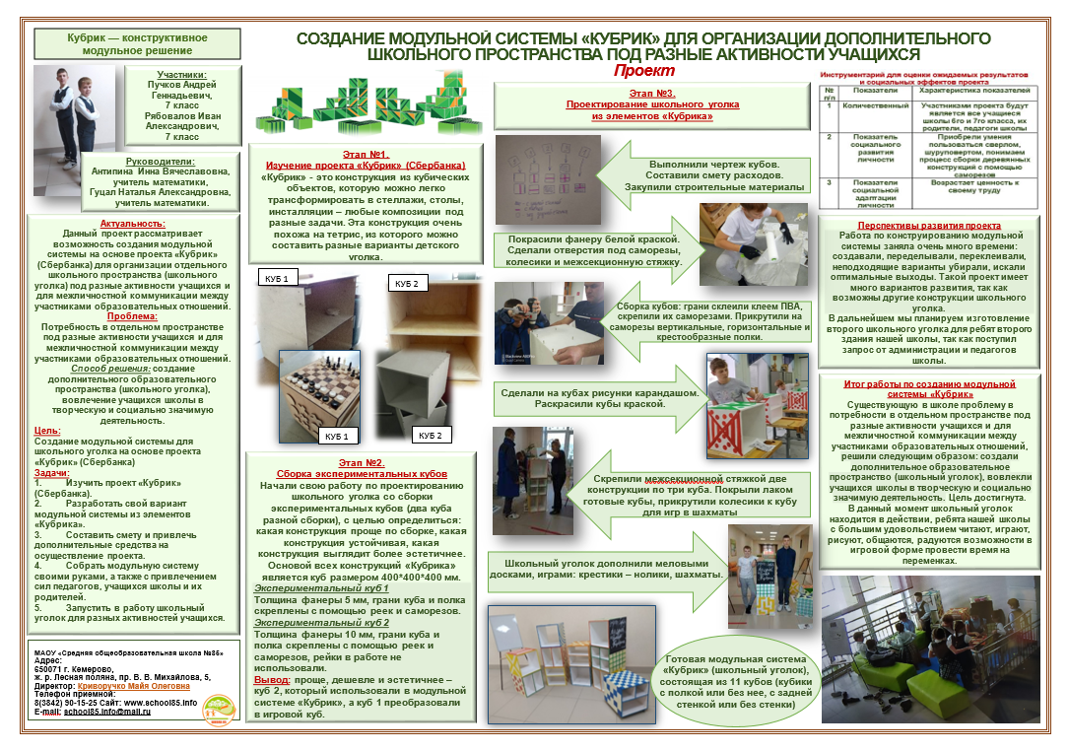
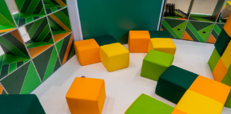








ИНЖЕНЕРНОЕ ОБРАЗОВАНИЕ
Научно – исследовательская и проектная деятельность в рамках Научного общества учащихся «Мудрая Сова»
Кубрик—конструктивное модульное решение

Slide 10
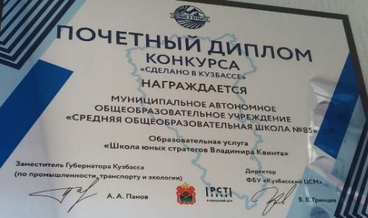

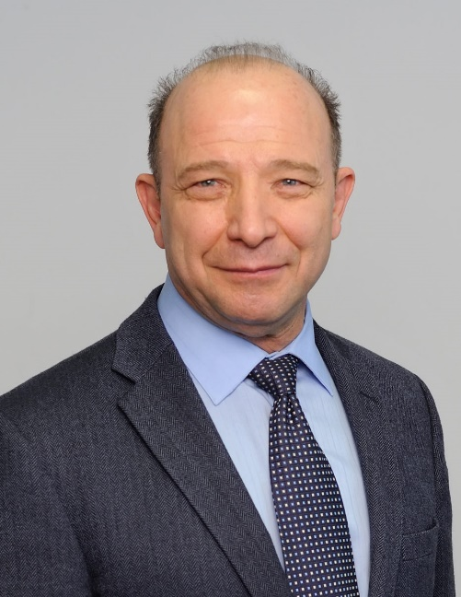

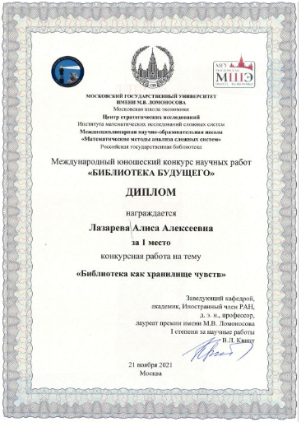
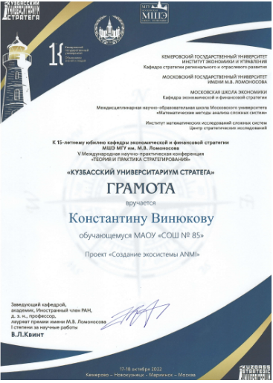
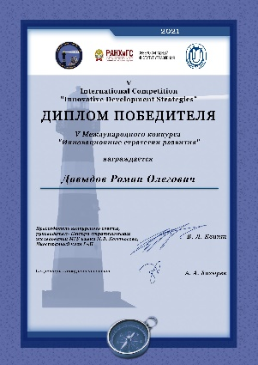
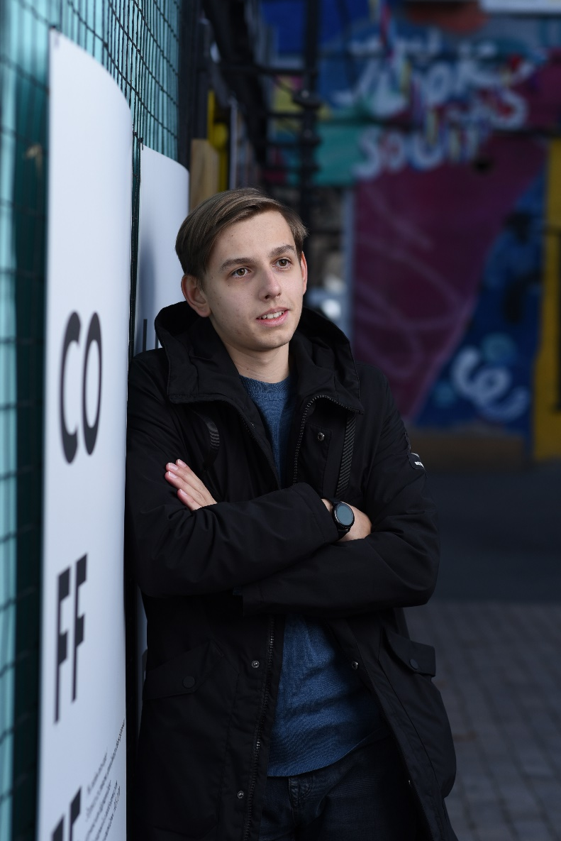
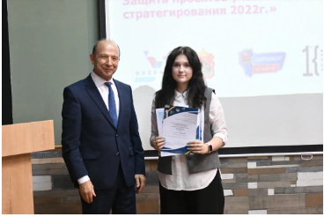
ИНЖЕНЕРНОЕ ОБРАЗОВАНИЕ
ШКОЛА ЮНЫХ СТРАТЕГОВ ВЛАДИМИРА КВИНТА
«Стратегия – это система поиска, формулирования и развития доктрины, которая обеспечивает долгосрочный успех при ее последовательной и полной реализации»
Владимир Квинт, доктор экономических наук, профессор политической экономии, иностранный член Российской академии наук, Лауреат премии имени М. В. Ломоносова I степени

Slide 11


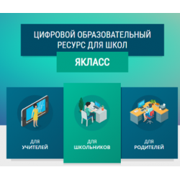
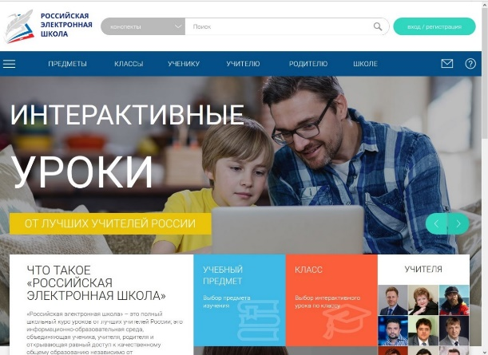



Цифровая образовательная среда
Реализация электронного обучения
Использование образовательных платформ
АИС «Электронная Школа 2.0»
«Российская электронная школа»
Учи.ру (для учащихся 1 – 5 классов)
Якласс (для учащихся 5 – 11 классов)
Открытая школа
СФЕРУМ (платформа для учителей, учащихся, родителей)
ZOOM (проведение онлайн – занятий)
Решу ГИА (подготовка к ОГЭ, ЕГЭ, ВПР)
«Школьная цифровая платформа» (проект от Сбербанка по ДО для 5 – 8 классов)
«ОБЛАЧНАЯ» ПЛАТФОРМА МЕДИАТЕКА «ПРОСВЕЩЕНИЯ»
ЭЛЕКТРОННАЯ ФОРМА УЧЕБНИКА «ПРОСВЕЩЕНИЕ»
ИНТЕРАКТИВНЫЕ ПРИЛОЖЕНИЯ К ПЕЧАТНЫМ ИЗДАНИЯМ «ПРОСВЕЩЕНИЯ»
Яндекс. Учебник
Фоксфорд
Причины использования образовательных платформ Обеспечение высоких стандартов качества реализации инновационных методик, а именно – проектной деятельности, предметного обучения; автоматизация рутинных процедур; гибкие возможности индивидуализации; геймификация учебного процесса; возможность получения своевременной обратной связи об эффективности образовательного процесса и успешности обучения; повышение уровня индивидуальных образовательных результатов обучающихся; моментальный учет изменений всех процессов

Slide 12

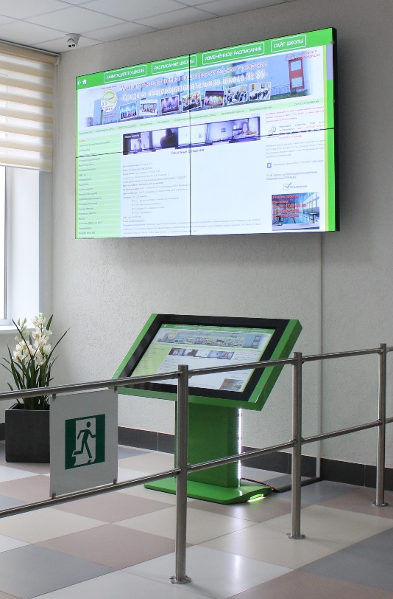
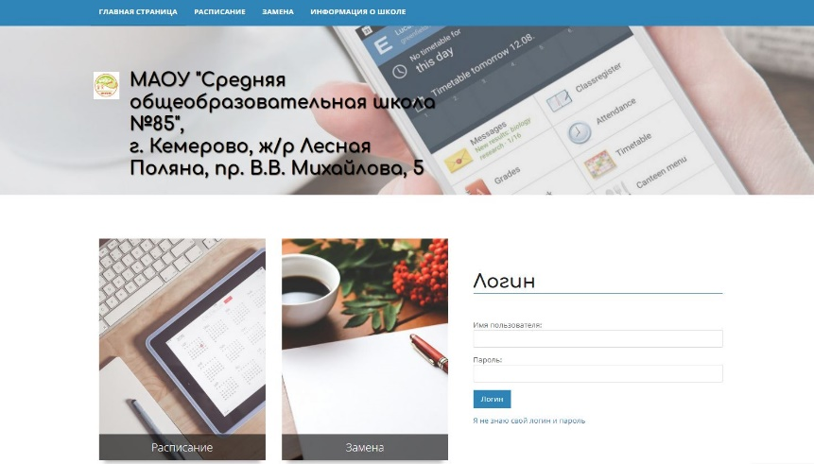
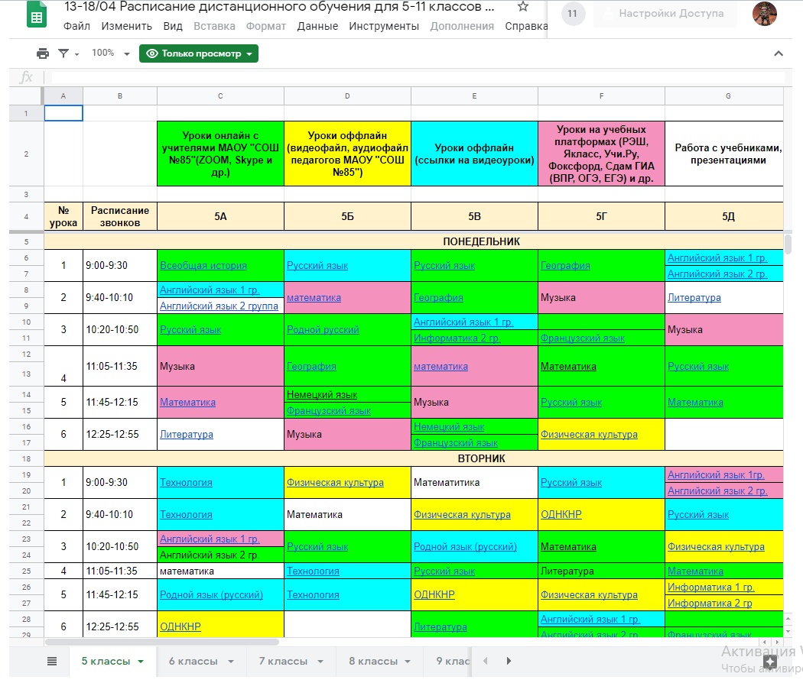
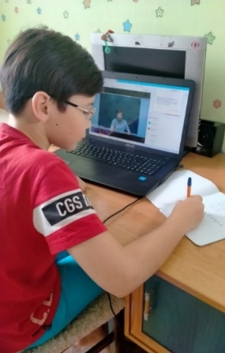
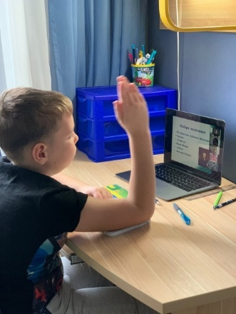

Цифровая образовательная среда
Распространение дистанционных технологий
Дистанционное обучение – это новая образовательная технология, образование нового тысячелетия, теснейшим образом связанное с компьютером как инструментом обучения, и сети Интернет как образовательной среды
Главные вопросы:
Как правильно и эффективно организовать дистанционное обучение, чтобы было комфортно всем участникам образовательных отношений?
Как быть, если нет опыта работы на ДО?
Как соблюсти нормы СанПиН?
Как организовать обратную связь?
Как грамотно составить расписание на ДО?
Какие учебные платформы будут доступны и понятны учащимся?
Как подключиться ребенку к уроку, если он один дома?
Что делать, если нет технической возможности выхода в Интернет?
Каким образом организовать учебу, если в семье 2 – 3 школьника?
Электронный документооборот:
Электронное расписание Asc, АИС «ЭШ 2.0»
(электронный журнал, электронные дневники)
гугл – таблицы, гугл - сайт
ИТОГ:
В школе № 85 автоматизирован процесс управления образовательной деятельностью: 100%-ный охват дистанционным обучением учителей и учащихся школы, 100% учителей повысили свою квалификацию в области ИКТ, повысился уровень самостоятельности учащихся в образовательной деятельности на основе использования цифровых, Интернет-образовательных ресурсов, образовательных платформ, повысился уровень регулярного использования педагогами ИКТ в образовательной деятельности. Применение дистанционных образовательных технологий открывает перспективное направление в обучении, которое позволяет максимально эффективно использовать человеческий потенциал и создает условия для самореализации в течение всей жизни и направлен на реализацию ФГОС нового поколения.

Slide 13
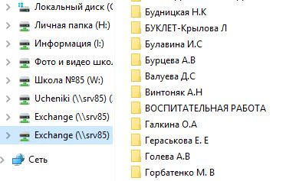








ЛИН – ПРОЕКТ «Оптимизация, координация и интеграция деятельности педагогических работников МАОУ «СОШ № 85»
Цифровая образовательная среда
Визуализация («БЫЛО»)
Визуализация («СТАЛО»)

Slide 14







ЦИФРОВАЯ ОБРАЗОВАТЕЛЬНАЯ СРЕДА
Современный учитель
Дети вчера… и сегодня…
«Цифровые иммигранты»
«Цифровые иммигранты» - это мы, те, кто не был рожден в цифровом мире, но в состоянии научиться и пользоваться более или менее эффективно цифровыми ресурсами и технологиями. Сейчас важно быть в тренде.
Современный учитель
Знания цифровых инструментов и современных технологий
Умения их использовать на уроке для решения образовательных и педагогических задач
«Цифровые аборигены» или «цифровые туземцы»
Навыки обучения в электронной образовательной среде
Поколение Z, родившиеся после 1990х годов и вступившие в новое тысячелетие детьми.
Цифровые аборигены, или цифровые туземцы, они родились со смартфоном в зубах и «Гуглом» в мыслях, они не видят себя вне «цифры» - телефонов, планшетов, цифрового телевидения.
«Многофункциональность»… это нужно сделать «вчера»…

Slide 15




Педагогический состав МАОУ «СОШ №85»
Способы взаимодействия с детьми
Работа с родителями
Цифровой след учителя
Маркетплейс полезных практик
*Педагоги школы *Современный учитель
*Портрет цифрового учителя

Slide 16











Педагогический состав МАОУ «СОШ №85»
Портрет цифрового учителя
Цифровой след учителя
- Создание личного бренда учителя (своя индивидуальная траектория работы)
- Образ педагога в социальных сетях
- Результаты работы педагога в цифровом пространстве
Способы взаимодействия с детьми
- Увеличение способов организации урочной и внеурочной деятельности
- Расширение пространства цифровых ресурсов для коммуникации с детьми
- Повышение уровня вовлечения детей в образовательную деятельность посредствам внедрения современных онлайн площадок
Работа с родителями
- Расширение пространства цифровых ресурсов для коммуникации с родителями
- Увеличение традиционных и нетрадиционных форм работы с родителями
- Создание онлайн – имиджа педагога
Маркетплейс полезных практик
- Банк полезных образовательных ресурсов учителя (электронные сборники, сборники методических материалов для учителей, учащихся и родителей)
- Создание верифицированного источника с инструментами для цифровизации образования
«Страница психолога»
http://school85.info/ - официальный сайт МАОУ СОШ №85
(г. Кемерово, ж/р Лесная поляна)
Ссылка на математический тренажер, 5 класс
Электронное расписание
Образовательный маркетплейс-
это быстроразвивающаяся сфера в области online образования, в которой постоянно появляются все более качественные способы для обучения

Slide 17









ЦИФРОВАЯ ОБРАЗОВАТЕЛЬНАЯ СРЕДА
Содействие расширению информационного пространства региональной системы образования
Школа 85 – участник различных образовательных мероприятий Консорциума - сообщества образовательных организаций по развитию школьного инженерно – технологического образования в РФ, который создан на базе ИТШ №777 города Санкт – Петербурга, как федеральная инновационная площадка. Все мероприятия - обучающие вебинары для педагогов и познавательные игры, квесты для учащихся проходят в онлайн режиме на платформе ZOOM.
2017 – 2021
Школа 85 – региональная инновационная площадка по направлению «Профильное и профессиональное самоопределение школьников»
Реализация проекта «Использование STEM-обучения при организации ранней профориентации и профессионального самоопределения школьников»
2021 – 2024
Школа 85 – региональная инновационная площадка по направлению «Развитие инженерного мышления и технических способностей учащихся»
Реализация проекта «Модель организации работы по формированию инженерных компетенций у учащихся с использованием MINT – обучения в условиях интеграции общего и дополнительного образования»

Slide 18

ЦИФРОВАЯ ОБРАЗОВАТЕЛЬНАЯ СРЕДА
Результаты цифровизации образовательной деятельности
В школе № 85 внедрена целевая модель цифровой образовательной среды:
профили «цифровых компетенций» для обучающихся, педагогов и административно-управленческого персонала;
система информационного и научно-методического обеспечения развития образования;
эффективность, доступность и качество обучения в школе;
доступ учителей и учащихся к федеральным и региональным образовательным ресурсам;
современные электронные средства обучения и осуществление их интеграция с традиционными средствами обучения;
элементы открытого образования, включая интерактивные дистанционные технологии обучения, что позволяет реализовать принцип персонализации образования;
переподготовка педагогических и административных кадров в области новых информационных технологий;
информационные и коммуникационные технологии в практике управления системой образования;
информационная безопасность образовательной среды
Цифровизация образовательной деятельности способствует повышению индивидуализации учебного процесса и возможности обучаться в любое удобное время, в любом удобном месте. Важно, что цифровизация образования в условиях цифровой экономики вытекают из особенностей, присущих современному поколению, и в эпоху мобильных технологий становится все более важной как для формального, так и для неформального обучения. Можно сделать вывод, что полученные результаты и эффекты цифровизации образовательной деятельности в МАОУ «СОШ № 85» соответствуют направлениям образовательной политики РФ.
Проводятся онлайн процедуры оценки качества образования; обеспечена оптимизация деятельности –
в школе действует только электронное расписание, отчетность переведена в электронный вид, обеспечено ее автоматическое формирование.

Slide 19


ШКОЛА В ЛЕСНОЙ ПОЛЯНЕ – ОБРАЗОВАНИЕ, ПЕРСПЕКТИВЫ И УСПЕХ ДЛЯ КАЖДОГО
*УСПЕХ ДЛЯ КАЖДОГО
Технологии никогда не заменят учителя. Но учитель, эффективно применяющий технологии, заменит того, кто ими не владеет.
«Цифровой» учитель идет по своей индивидуальной траектории, создавая свой индивидуальный бренд.
«Цифровизация» – это средство получения желаемого результата, а именно гибкости образовательной деятельности, приносящего учащимся и их родителям успешный результат.
У каждого человека свой УСПЕХ!

Slide 20


ДВИЖЕНИЕ ВПЕРЕД
Криворучко Майя Олеговна, директор МАОУ «СОШ № 85»
г. Кемерово, пр. В. В. Михайлова, 5, e-mail: school85.info@mail.ru, сайт: www.school85.info
«Нужно бежать со всех ног, чтобы только оставаться на месте, а чтобы куда-то попасть, надо бежать как минимум вдвое быстрее!»
Льюис Кэрролл

